Slide 1
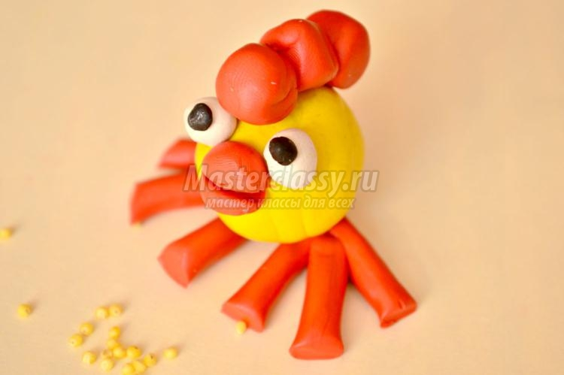
Лепим цыплёнка

Slide 3
Из пластилина желтого цвета скатаем шарик небольшого размера. Это – туловище цыпленка.

Slide 4
Затем скатаем красные шарики, но размером поменьше.

Slide 5
Из красных шариков делаем палочки.

Slide 6
У нас получилось три длинные палочки. Две палочки нужно согнуть пополам

Slide 7
А одну палочку мы разделим на две части.

Slide 8
Лепим лапки цыпленка.

Slide 9
Соединяем лапки с туловищем.

Slide 10
Нам нужно скатать еще три шарика красного цвета.

Slide 11
Соединим их вместе. Получился гребешок

Slide 12
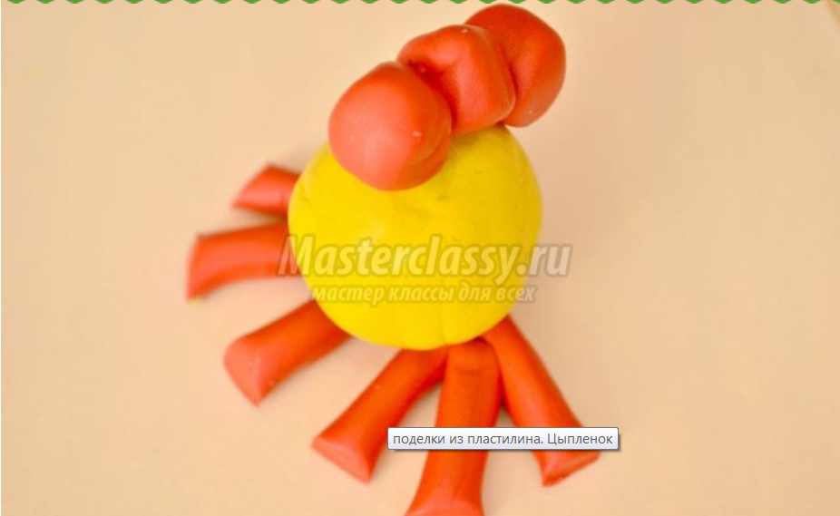
Соединяем гребешок с желтым шариком.

Slide 13
Для клювика скатаем маленький шарик красного цвета. Соединим его с головой, разрежем клюв стеком пополам. Из белого и черного пластилина сделаем ему глазки.

Slide 14
Источники
http://masterclassy.ru/
http://luntiki.ru/blog/plastika/
http://www.chudopodelki.ru/lepka-dlya-samyx-malenkix-iz-plastilina.html
http://www.svoimi-rukamy.com/lepim_iz_plastiltna_s_detmi_poshagovo.html

